Slide 1
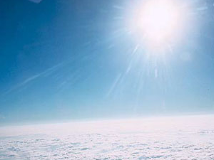
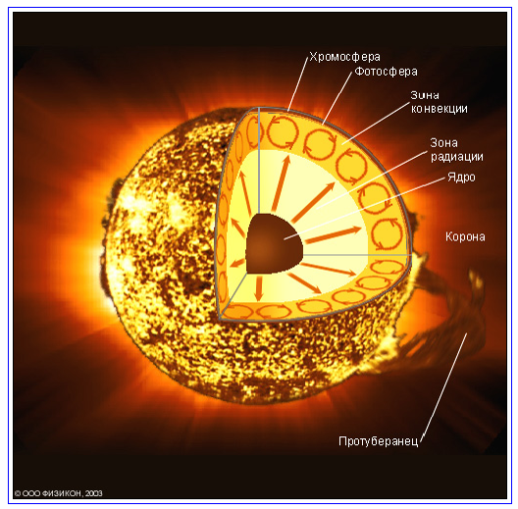
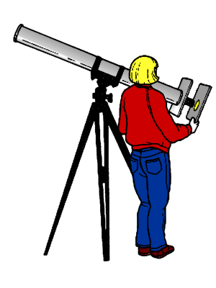
Презентация Солнце
Prezentacii.com

Slide 2
С каких пор известно, что Солнце Звезда?
«Там огненны валы стремятся
И не находят берегов,
Там вихри пламенны крутятся,
Борющись множество веков;
Там камни как вода кипят,
Горящи там дожди шумят»
М.В. Ломоносов

Slide 3
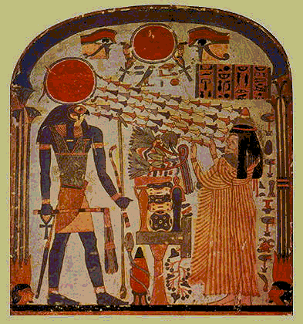
Древний Египет
Бога Солнца Ра изображали в виде огненного диска на корабле. Египтяне верили, что за день корабль с диском пересекает небо, а за ночь переплывает огромную реку, окружающую всю Землю…

Slide 4
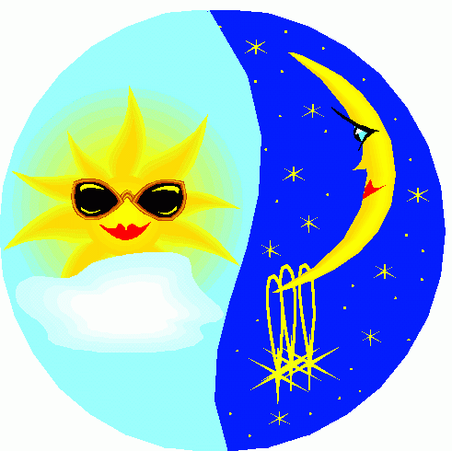
Анаксагор Афинский
Солнце – раскаленный железный шар, , величиной не более полуострова Пелопонес (160 км!), удаленный от земли на 30 тысяч километров…

Slide 5
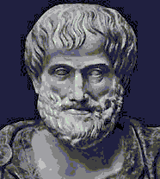
Аристотель
Солнце – твердый шар, а темные пятна – тени, отбрасываемые горловинами огромных отверстий …

Slide 6
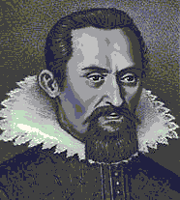
XVI век.
Солнце – центр вселенной. Земля, планеты и остальные звезды вращаются вокруг Солнца…
И. Кеплер

Slide 7
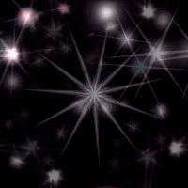
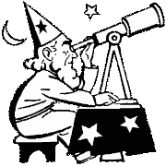
XIX век
Солнце – одна из многих звезд…

Slide 8
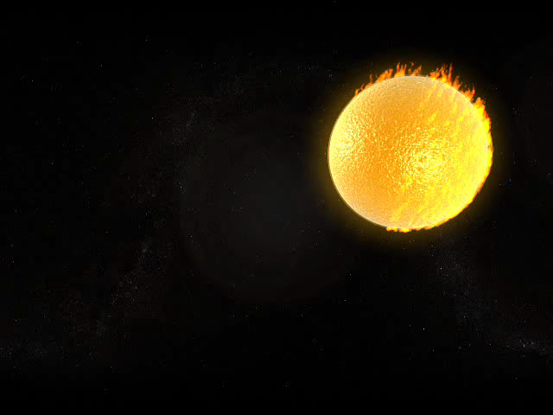

Slide 9
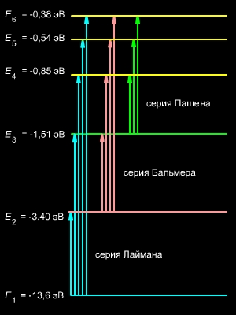
Из чего оно состоит?
В натоящее время известно, что Солнце состоит в основном из водорода и гелия
В меньших количествах содержатся более тяжелые элементы – кислород, углерод, железо… (всего около 30)

Slide 10
Такое ли оно в самом деле горячее?
15,5 млн градусов – в центре.
5500градусов – в фотосфере
100 тыс градусов – хромосфера
1-2 млн градусов – Солнечная корона.

Slide 11
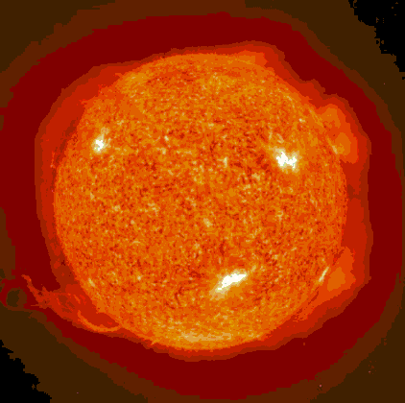
Каков источник его яркого сияния?
Гипотезы:
1) Нагрев газа в результате его сжатия
2) Экзотермическая химическая реакция
Противоречия: Эти процессы не могут поддерживать выделение энергии в течение более 30 млн лет.

Slide 12
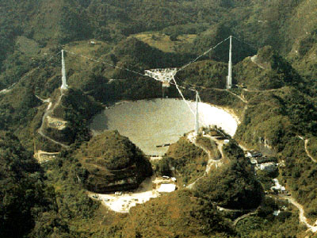
Решение:
Термоядерная реакция слияния 4 ядер водорода в одно ядро гелия.
Ежесекундно более 500млн тонн водорода превращается в гелий.

Slide 13
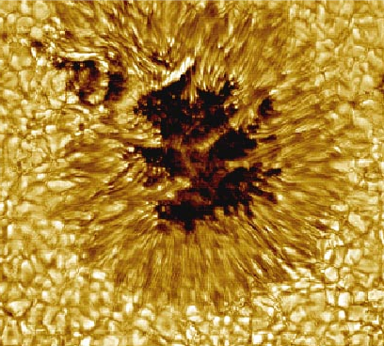
Солнечные пятна, что это такое?
Пятна – самое яркое проявление активной жизни светила.Своим происхождением они обязаны магнитному полю Солнца.
Движение пятен доказывает вращение солнца вокруг своей оси.

Slide 14
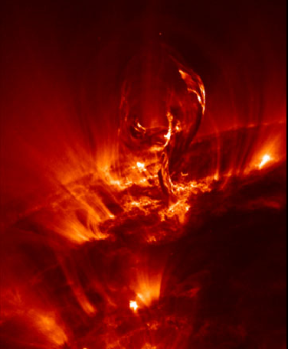
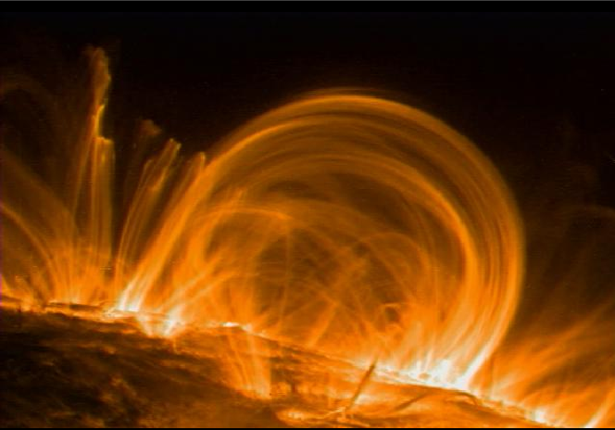
Что происходит на поверхности Солнца?
Вспышки – извержения, во время которых всего за несколько минут локально выделяется энергия, соответствующая взрыву сразу нескольких бомб, мощностью
2 млрд т тротилового эквивалента каждая
Протуберанцы – крупные плазменные образования, имеющие размеры порядка сотен тысяч километров.

Slide 15
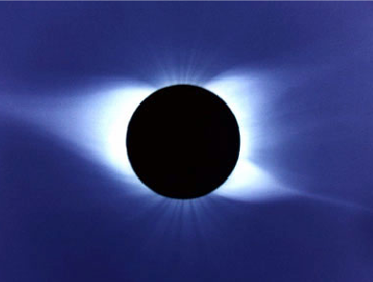
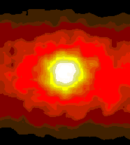
Испускает ли Солнце что-нибудь кроме света?
Солнечный ветер – поток очень быстрых частиц, изотропно истекающих из Солнечной атмосферы. Будучи сильно ионизированным – увлекает за собой магнитное поле.
Нейтрино – испускаются при ядерных реакциях и за несколько секунд беспрепятственно достигают поверхности Солнца. Позволяют изучать прцессы происходящие в Солнечном «термоядерном реакторе»
Нейтринный портрет Солнца

Slide 16
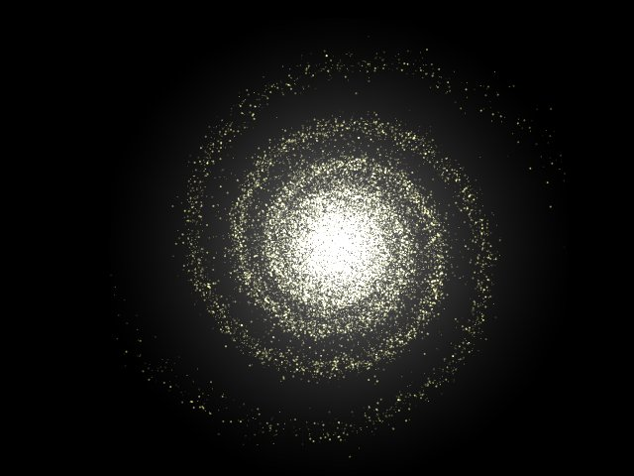
Когда и как возникло Солнце?
Возраст – 4,7 млрд лет
Образовалось под действием гигантского газопылевого облака под действием его собственной гравитации

Slide 17
Как долго оно сможет просуществовать?
Желтый карлик.
5 млрд лет. «Сжигание» водорода, сопровождающееся увеличением радиуса(на 20%) и светимости(на 50%)
Красный гигант.
Несколько 100млн лет. Радиус будет превосходить радиус орбиты Меркурия. «Сжигание» гелия, синтез углерода.
Белый карлик.
Солнце сброст оболочку и останется звезда, сравнимая по размеру с Землей, плотность которой 1т/см²

Slide 18
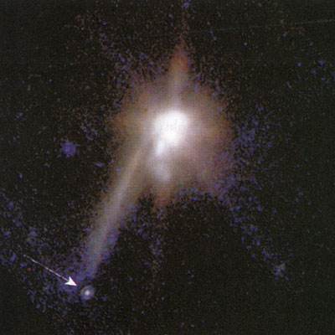
Отличаются ли другие звезды от Солнца?
Для астрофизиков Солнце – это всего лишь заурядная звезда малого размера. Однако вокруг неё обращается 9 планет, на одной из которых развилась жизнь.

Slide 19
В этом смысле Солнце не имеет себе равных!!!

